Slide 1
Тэма ўрока
Абагульненне і сістэматызацыя ведаў па раздзелах “Хлор”, “Кісларод”, “Сера”

Slide 2
Першая група
H₂ +CI₂ = 2HCI 2AI + 3I₂= 2AII₃ KBr + CI₂=2RCI + Br₂

Slide 3
Другая група
4) C + O₂ = CO₂ 5) 4AI+ 3O₂ = 2AI₂O₃ 6) CH₄ +2O₂ = CO₂+2H₂O

Slide 4
Трэцяя група
7) 2HCI + Fe = FeCI₂+H₂↑ 8) H₂SO_{4(р)}+ Mg = MgSO₄ + H₂↑ 9) 2H₂SO_{4(к)}+ Cu = CuSO₄+ SO₂ + 2H₂O

Slide 5
Чацвертая група
10)Na₂SO₄+BaCI₂= BaSO₄↓ + NaCI Ba²⁺ + SO₄²⁻ = BaSO₄↓ 11)NaCI+ AgNO₃= NaNO₃ + AgCI↓ Ag⁺ + CI⁻ = AgCI↓ 12)HCI + AgNO₃ = HNO₃ + AgCI↓ Ag⁺ + CI⁻ = AgCI↓

Slide 6
Галагены ўзаемадзейнічаюць з металамі і неметаламі
Кісларод узаемадзейнічае з простымі: металамі і неметаламі і складанымі рэчывамі, праяўляе акісляльныя ўласцівасці
Якаснай рэакцыяй на сульфат-іоны з’яўляюцца іоны барыю
Якаснай рэакцыяй на хларыд-іоны з’ўляюцца іоны серабра

Slide 7
Пры ўзаемадзеянні разб. сернай кіслаты з металамі акісляльнікам з’яўляюцца іоны вадароду
Канц. сернай кіслата ўзаемадзейнічае амаль з усімі металамі, акісляльнік – атам серы.

Slide 8
Фізкультхвілінка
Згодна кітайскай пагаворкі:
Здароўе – скарб, які заўсёды пры табе

Slide 9
«Чорная скрыня»

Slide 10
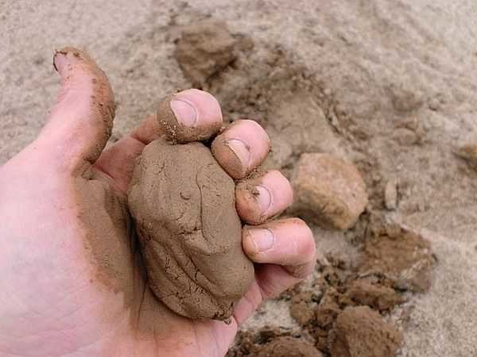
Гліна

Slide 11
Што даў табе ўрок
Сёння я даведаўся …
Мне было камфортна на ўроку…
Было цяжка…
Цяпер я магу…
Я паспрабую…
Мне гэта спатрэбіцца ў жыцці…
Мне захацелася…

Slide 12
Дамашняе заданне
Паўтарэнне.
Хлор, кісларод, сера і іх злучэнні.
Падрыхтавацца
да кантрольнай работы

